Slide 1
大阪府生物多様性地域戦略の目標の考え方について
資料３
2021年7月16日
大阪府環境農林水産部みどり推進室

Slide 2
大阪府における生物多様性保全の取組み（経過）
大阪府ではこれまで「大阪21世紀の新環境総合計画」（2011年～2020年）の
生物多様性分野を地域戦略に位置づけ、「全てのいのちが共生する社会の構築」を
目指し、生物多様性に関して府民への普及啓発や協働による保全活動の実施など、
様々な取組みを進めてきた。
令和３年３月に策定した「2030大阪府環境総合計画」では、2030年の実現すべき姿
である、『いのち輝くSDGs未来都市・大阪』を目指し、その実現に向けた環境施策の１つと
して、『全てのいのちの共生』を掲げており、その具体的な施策は個別計画で推進することと
なり、別途、生物多様性地域戦略を策定することとなった。

Slide 3
2030大阪府環境総合計画における生物多様性分野の位置づけ
1
環境総合計画の位置づけ・役割
環境総合絵計画は、大阪府環境基本条例に基づき、現在及び将来にわたり府民の健康で文化的な生活を確保することを目的として、豊かな環境の保全及び創造に関する施策を総合的かつ計画的に推進するために策定するものです。
これまで大阪府では、 2020年度を年限とする「大阪21世紀の新環境総合計画」に基づき、持続可能な社会の構築に向けて低炭素・省エネルギーや資源循環等の各分野ごとに個別計画を策定し施策を展開してきましたが、近年、気候変動による自然災害リスクの増大など環境問題はさらに深刻度が増していることに加え、人口減少や高齢化など社会・経済課題とも密接に関係していることから、今後は環境・社会・経済それぞれの課題の改善を図る考え方や取組みが求められています。
そこで本計画では、環境だけでなく社会・経済課題の同時解決と統合的向上をめざすため、大阪府域における2050年の環境分野全体としての「めざすべき将来像」とそれを見据えた2030年の実現すべき姿を定めて、その実現に向けた施策の基本的な方向性を明確にします。この方向性に基づき各分野の個別計画を策定し、これらを一体として環境総合計画とすることにより、環境施策を展開していきます。
計画の構成
：
体系
本計画は、【各分野に共通する基本的事項】と、それに基づき策定される【各分野の個別計画】から構成します。
【各分野に共通する基本的事項】
【各分野の個別計画】
基本的事項
2050年のめざすべき将来像
現在の大阪の環境を取り巻く状況や世界の動き等を踏まえ、各分野が同じ方向性をもって取組みを進めるために、長期的な目標や各分野の個別計画に共通するものとして、「2050年のめざすべき将来像」とそれを見据えた「2030年の実現すべき姿」、その実現に向けた「施策の基本的な方向性」を定めます。
2030年の実現すべき姿
施策の基本的な方向性
個別計画
上記の基本的事項を踏まえて 、具体的な施策を推進していくため、各分野ごとに個別計画を策定し、具体的な目標や取り組む施策等を定めます。
各分野の個別計画
個別分野の計画等
個別分野の計画等
計画の期間・対象地域
ｚｚｚｚ
計画期間は、2050年のめざすべき将来像を見通し、その実現を確実なものとするため2021年度から2030年度の10年間とします。
計画の対象地域は、大阪湾を含む大阪府全域とします。

Slide 4

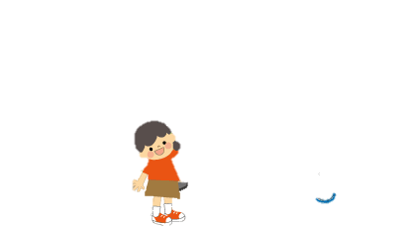






2030大阪府環境総合計画について
１ 計画の位置づけ・役割
３ 計画期間と2050年のめざすべき将来像・2030年の実現すべき姿
現在及び将来にわたり府民の健康で文化的な生活を確保することを目的として、豊かな環境の保全及び創造に関する施策を総合的かつ計画的に推進するために策定（環境基本条例第８条）
気候変動など深刻化する環境課題と、様々な社会・経済課題との密接な関係を踏まえ、今後は環境・社会・経済の各課題の同時解決と統合的向上が重要
そのため、持続可能な社会に向けて2050年のめざすべき将来像と、それを見据えた2030年の実現すべき姿、及びその実現に向けた施策の基本的な方向性を明確化
施策の基本的な方向性に基づき各分野において具体的な目標・施策を示した個別計画を策定し、これらを一体として環境総合計画とすることにより、環境施策を総合的に推進・展開
計画期間
2050年のめざすべき将来像
大阪から世界へ、現在から未来へ 府民がつくる暮らしやすい持続可能な社会
2021年度から2030年度までの10年間
大都市・大消費地として、府域のCO₂排出量実質ゼロ、大阪湾のプラごみの追加的汚染ゼロ、資源循環型社会が実現
大阪・関西万博を跳躍台とした国際的影響力の発揮など、各主体の取組みが世界及び未来へ波及し、持続可能な社会を構築
2025年
【大阪・関西万博】
【SDGs目標年】
2030年
実現すべき
姿
2050年
めざすべき
将来像
2030年の実現すべき姿
いのち輝くSDGs未来都市・大阪 ―環境施策を通じて―
2050年の将来像実現に向けて足掛かりを
確実にすべく、具体的取組みを速やかに展開
産業・社会の
大きな転換
世界・未来への
波及
今後10年間は、 2050年の将来像実現に向けた足掛かりを確実にすべく、具体的取組みを速やかに展開すべき重要な期間
2030年はSDGs目標年であり、2025年の大阪・関西万博において示されるアイデアが社会実装段階に入ることも鑑みて、以下の５つの環境施策分野ごとに「実現すべき姿」を整理し、個別計画に反映させることにより取組みを促進
脱炭素・省エネルギー、資源循環、全てのいのちの共生、健康で安心な暮らし、魅力と活力ある快適な地域づくり
４ 施策の基本的な方向性
（１）中・長期的かつ世界的な視野
＜環境・社会・経済の統合的向上のための４つの観点＞
＜取組方針の例＞
経済のグローバル化等による世界の相互依存の高まりや世界人口の増加により、エネルギー、水、食料等の需要が増大した結果、地球環境の悪化は深刻化
大阪が将来にわたって成長・発展していくためには、府域のみならず世界全体の健全な環境と安定した社会・経済が必要不可欠であるとともに、中・長期的な視点で課題解決に取り組むことが必要
①外部性の内部化（負担も評価も公正に）
環境に負荷を与えている主体が適正にその費用を負担し、社会・経済活動において環境汚染の防止対策やその費用を織り込む
○汚染者負担の原則に則った環境規制
○環境に配慮した消費を通じた地球環境への関与
○優れた取組みや模範となる取組みの顕彰
○サーキュラーエコノミーへの移行に向けた取組み
○環境技術のイノベーション、海外展開
○スマートシティの実現を通した
資源・エネルギー消費の削減
〇化学物質等のリスクコミュニケーションの促進
〇暑さ対策をはじめとする気候変動への適応策の推進
〇脱炭素社会への移行リスクに向けた対応
〇生物多様性の理解と行動の促進
〇自然資本の持続可能な利用、維持・充実
②環境効率性の向上（よい環境を効率よく）
消費や生産にあたり、できる限り環境への負荷が少ない手法や製品を選択するなど、経済活動あたりの環境負荷を減らす
２ 計画策定の背景
大阪の環境を取り巻く状況
（２）環境・社会・経済の統合的向上
③環境リスク・ 移行リスクへの対応（リスクをチャンスに捉えた行動を）
環境リスクや脱炭素社会への転換などの社会・経済が大きく変化する移行リスクに迅速に対応する
これまでの環境施策の成果として、大気汚染や水質汚濁の改善、廃棄物の最終処分量の削減など、府域の環境状況は概ね改善傾向
一方、光化学オキシダントなどの環境保全目標未達成項目への対応や、資源・エネルギーのさらなる削減などの課題が依然として残存
地球規模で見ると、資源消費の増大、気候変動によるリスクの増大、生物多様性の損失、プラスチックごみによる海洋汚染などは危機的な状況
環境課題と社会・経済課題は密接に関連していることから、SDGsの考え方も踏まえて、環境施策を通じて環境保全の効果を最大限発揮する取組みとあわせて、社会の公正性・包摂性・強靭性の向上と、持続的な経済成長の確保が重要
そのため、右の４つの観点を踏まえて、環境施策を展開
④自然資本の強化（自然をめぐみ豊かに）
社会・経済システムの土台であり、全ての人にとって生存の基盤である自然資本を充実させる
５ 施策の基本的な方向性に
基づいた個別計画の実行
2030年の実現すべき姿
2050年の
めざすべき将来像の実現
６ 各主体の役割・連携及び進行管理
資源循環
全ての
いのち
の共生
健康で
安心な
暮らし
各主体の役割・連携
府民、事業者、NPO等民間団体、行政がそれぞれの役割を認識して、適切な連携・協働（パートナーシップ）を図りながら取組みを推進
各主体の取組みが、相乗効果を生みながら新たな価値を創造する「共創」の考え方のもと、日本・世界に対してその効果を波及させ、大阪から世界全体の「持続可能な社会」の実現に寄与
脱炭素・
省エネルギー
循環型社会
推進計画
生物多様性
地域戦略
(策定予定)
魅力と活力
ある快適な
地域づくり
持続可能な社会へ向けた動き
食品ロス削減
推進計画
生活環境保全目標
SDGs、パリ協定、大阪ブルー・オーシャン・ビジョンなど、時代の転換点ともいえる国際的な合意・共有
サプライチェーン全体での持続可能性を追求する企業の自主的な取組みが加速。金融面においてはESG金融が拡大
コロナ禍を踏まえ、今後の経済復興にあたり、持続可能な社会の実現に資する環境施策も含めて取組みを進める「グリーンリカバリー」の考え方を重要視する動き
海岸漂着物等対策
推進地域計画
地球温暖化対策
実行計画
環境教育等行動計画
みどりの大阪推進計画
施策の基本的な方向性
（１）中・長期的かつ世界的な視野
（２）環境・社会・経済の統合的向上
ヒートアイランド対策
推進計画
環境
社会
経済
進行管理
毎年度、施策の進捗状況をPDCAサイクルにより確認し、継続的に改善
2025年頃を目途に、計画の中間見直しを実施
施策の基本的な方向性を幹とし、分野別の個別計画を枝として施策を展開することにより樹木が成長し、その成果が果実となり、環境・
社会・経済に恩恵を及ぼすことを通して、2030年「いのち輝くSDGs未来都市・大阪」を実現し、2050年の将来像の実現につなげます。

Slide 5
生物多様性分野のめざすべき将来像と実現すべき姿について
（「2030大阪府環境総合計画」より抜粋）
○生物多様性の保全や自然資本の持続可能な利用の機運が醸成され、
多様な主体が連携し、府域の自然環境の保全及び回復活動が進んでいる。
○府民、事業者、民間団体などあらゆる主体が生物多様性の重要性を理解し、
日常生活の中でも自然環境に配慮した行動をしている。
○希少な野生生物について生息状況のモニタリングが進むとともに、
関係者が連携して特定外来生物の防除対策が進んでいる。
2050年のめざすべき将来像
大阪から世界へ、現在から未来へ 府民がつくる暮らしやすい持続可能な社会
〇現在だけでなく将来にわたって、限りある資源や自然の恵み、良好な環境を保全しつつ、
（中略）府域におけるCO2排出量の実質ゼロ、大阪湾における海洋プラスチックごみによる
追加的な汚染ゼロ、資源循環型の社会が実現している。
〇府民の営みは、次世代とつながり、その影響は将来に波及し、持続可能な社会が構築されている。
2030年の実現すべき姿
いのち輝くSDGs未来都市・大阪 ー環境施策を通じてー
全てのいのちの共生

Slide 6
大阪府生物多様性地域戦略策定の考え方について
大阪府生物多様性地域戦略策定の考え方
◆「2030大阪府環境総合計画」の「2050年のめざすべき将来像」、
「2030年の実現すべき姿」を基本とし、
「全てのいのちの共生」に向けて、取組みを推進するため、
「大阪府生物多様性地域戦略」を策定する。

Slide 7
大阪府における生物多様性保全の取組み
大阪２１世紀の新環境総合計画（計画期間：2011年～2020年）
目標:２０２０年
生物多様性の府民認知度を７０％以上にする
(2008年大阪府府民アンケート16.9％)
生物多様性の損失を止める行動を拡大する
●活動する府民の割合を倍増する。（2014年大阪府府民アンケート 6.0％）
●保安林や鳥獣保護区等の生物多様性保全に資する地域指定を新たに2,000ha拡大する。

Slide 8

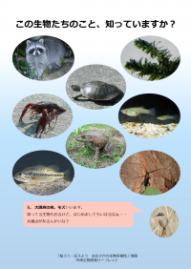
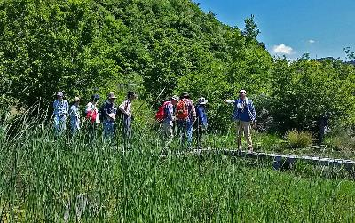
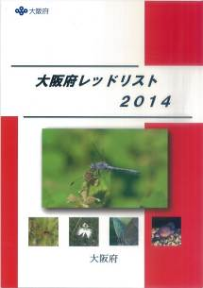
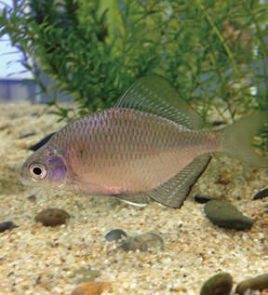
大阪府における生物多様性保全の取組み
大阪２１世紀の新環境総合計画での主な取組み内容
生物多様性に対する府民理解の促進
◆大阪府ＨＰやリーフレット等を活用した府民への普及啓発
◆教員や企業担当者等への生物多様性研修冊子（指導用）の提供
生物多様性の損失を止める行動の促進
指導用冊子
◆おおさか生物多様性パートナー協定企業（5社）等と連携した
生態系の創出や希少種の保護活動の推進
◆堺第７-３区共生の森における府民協働による保全活動の推進
（令和元年度：保全活動参加者実績：314人）
◆多奈川ビオトープ保全活動の推進
（令和元年度：保全活動参加者実績：336人）
外来生物啓発ﾘｰﾌﾚｯﾄ
多奈川保全活動ﾟ
共生の森づくり活動
府域の生物多様性の現状を評価
◆大阪府レッドリスト2014に基づく、希少種の現況把握や
モニタリング調査を実施し、生物多様性の現況を把握
関係部局での生物多様性の保全
大阪府ﾚｯﾄﾞﾘｽﾄ2014
◆総合計画の工程表に基づいた各部局での生物多様性保全の推進
イタセンパラ
府ﾚｯﾄﾞﾘｽﾄ（絶滅危惧Ⅰ類）

Slide 9
大阪府における生物多様性保全の取組み
大阪２１世紀の新環境総合計画での取り組み内容
関係部局での生物多様性の保全
◆総合計画の工程表に基づいた各部局での生物多様性保全の推進

Slide 10
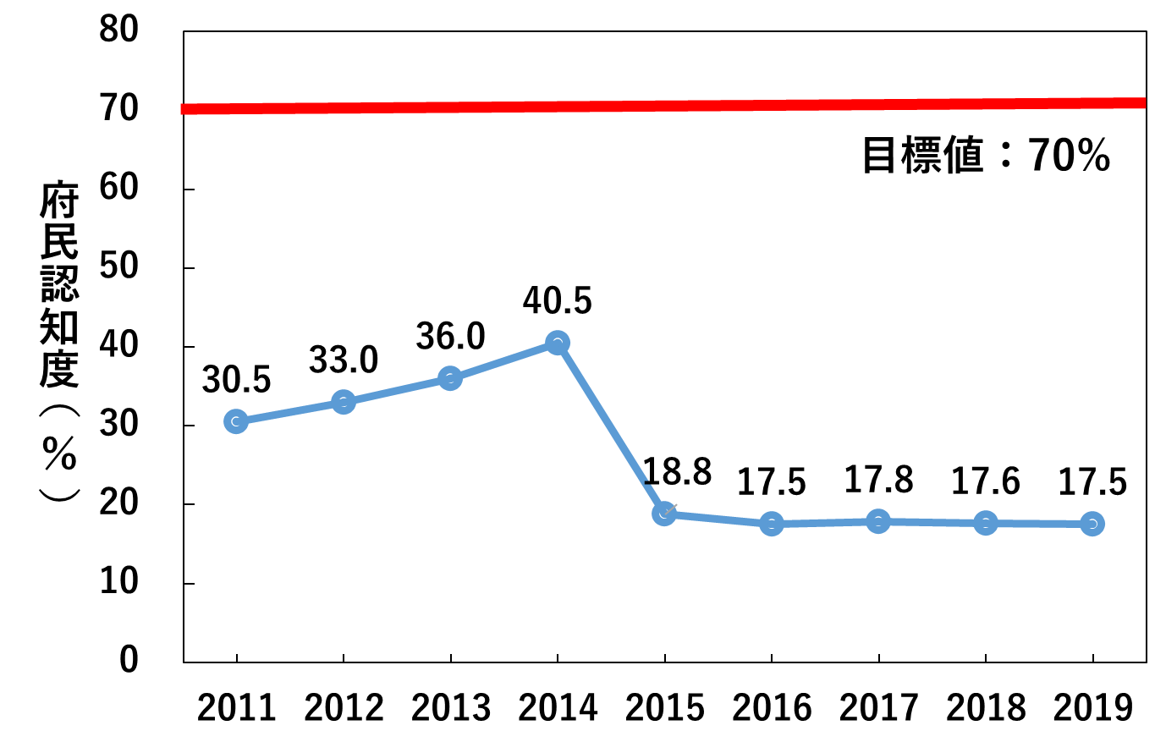
大阪府における生物多様性保全の取組み（実績）
目標：「生物多様性の府民認知度を70%以上にする」
〇 「生物多様性」について「他人にある程度説明できるくらい内容も知っている」・
「他人に説明はできるほどではないが、内容は知っている」人を【内容まで知っている人】と定義
（「生物多様性」という言葉を見たり聞いたりしたことがある人を【言葉は知っている人】と定義）
〇【内容まで知っている人】を70%以上にすることを目標に設定
調査結果(2019)
◆「生物多様性」について【内容まで知っている人】は17.5％ （【言葉は知っている人】は29.7％）
＜「生物多様性」について【内容まで知っている人】の推移＞
※
（※）2014年度までは府政モニターを対象とした調査を実施。2015年度か
らは民間のインターネット調査会社が保有するモニターを活用した調
査に変更。

Slide 11
大阪府における生物多様性保全の取組み（実績）
目標：「生物多様性の府民認知度を70%以上にする」
〇2016年度からは、【生物多様性に関する項目】の認知度に係る設問を追加
【生物多様性に関する項目】
１. 生きものはそれぞれの豊かな個性とつながりにより、支え合って生きていること
２. 私たちの生活は、生物多様性によってもたらされる生きものの恵みによって成り立っていること
３. 人々の暮らしや関わりにより維持されている里地里山が生物多様性上大切であること
４. 世界の森林やサンゴ礁が、年々減少していること
５. 希少な動植物について、国や自治体がレッドデータブックやレッドリストを作成していること
６. 外来生物が日本の在来種の生息環境を脅かし、生態系への悪影響や農作物への被害などの問題を引き起こしていること
７．国際的に生物多様性条約が定められていること
調査結果(2019)
◆生物多様性に関する項目について何らかのことを知っている人の割合は67.2％
＜生物多様性に関する項目について何らかのことを知っている人の割合の推移（％）＞
2016 | 2017 | 2018 | 2019
67.6 | 66.6 | 64.5 | 67.2
【分析】
●【言葉】の認知度に比べ、【生物多様性に関する項目】についての認知度は高いことから、 具体的な事象と生物多様性とのつながりに関する意識の不足が考えられる

Slide 12
大阪府における生物多様性保全の取組み（実績）
目標：「生物多様性の損失を止める行動を拡大する」
●活動する府民の割合を倍増する（2014年大阪府府民アンケート 6.0％）
〇【地域における環境保全のための取組みの具体例】を分野ごとに示し、取組み状況を質問
調査結果(2019)
◆【生物多様性分野】の取組みに参加したことがある人の割合は2.4％
（参考）1分野でも参加したことがある人の割合は16.0％
【省エネルギー・地球温暖化防止分野】：4.2%、【資源循環分野】：9.6%
【良好な大気・水質分野】：3.2%、【豊かで快適な都市環境分野】：5.3%

Slide 13
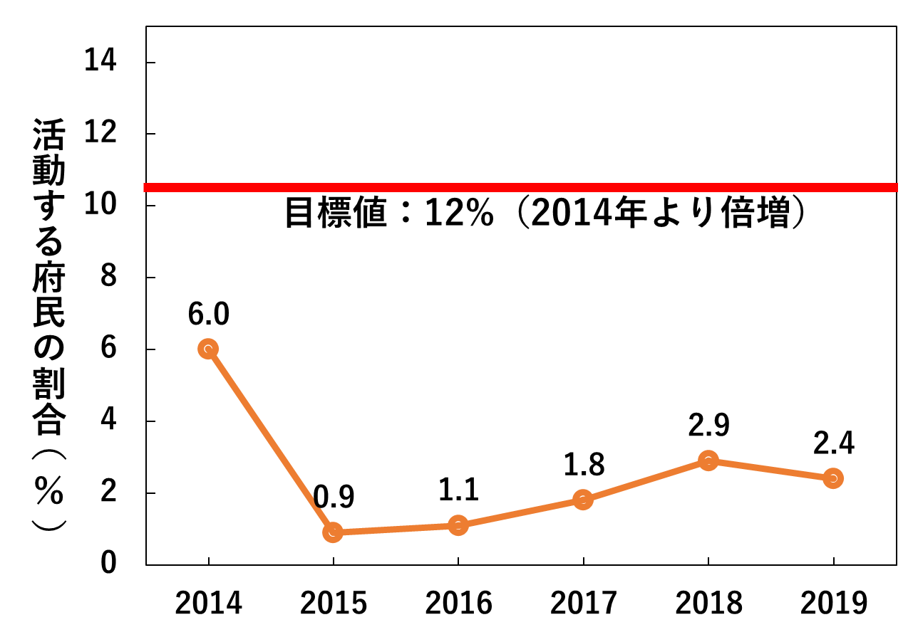
大阪府における生物多様性保全の取組み（実績）
目標：「生物多様性の損失を止める行動を拡大する」
●活動する府民の割合を倍増する（2014年大阪府府民アンケート 6.0％）
＜【生物多様性分野】の取組みに参加したことがある人の割合の推移＞
（参考）2013年度までの目標について
【2013年度までの目標】
「活動する府民を30%増加する」（2009年 約７万人）
【2013年度までの実績（人）】
目標 | 2011 | 2012 | 2013
95,290 | 124,546 | 210,137 | 196,010
※
〇大阪府環境審議会環境総合計画部会意見（2014.11）を踏まえ、「活動する府民の割合を倍増する」に見直し（2015.6）
2014.11大阪府環境審議会環境総合計画部会意見（抜粋）
「目標を既に達成した施策については、新たな目標設定を
検討すべき。」
（※）2014年度までは府政モニターを対象とした調査を実施。2015年度からは
民間のインターネット調査会社が保有するモニターを活用した調査に変更。
【分析】
●調査において、生物多様性分野は森づくり活動や川などの水辺保全活動等、比較的積極的な取組みを例示しており、日常的な取組みと結びつきにくかったと考えられる

Slide 14
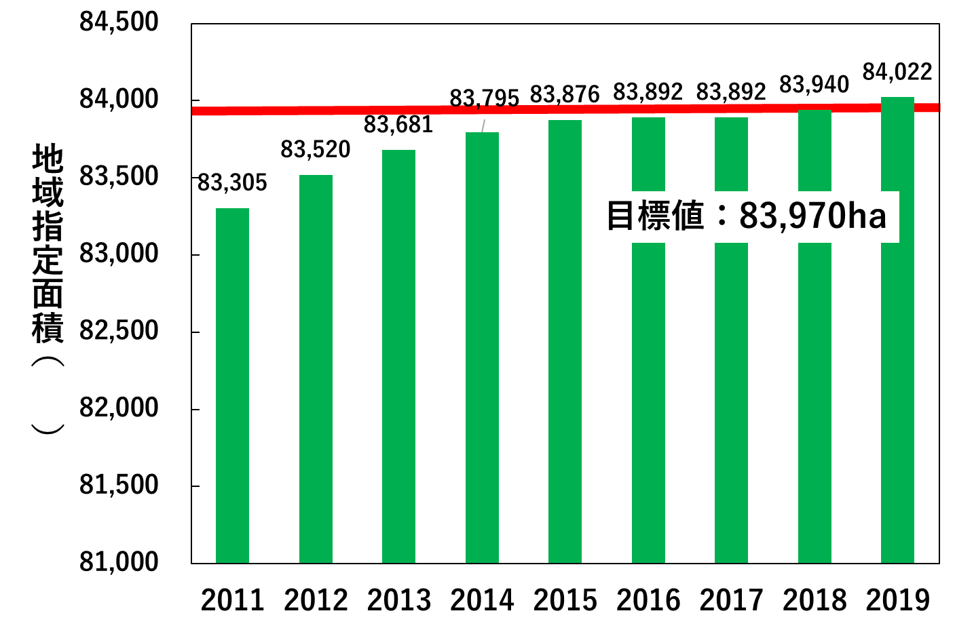
大阪府における生物多様性保全の取組み（実績）
目標：「生物多様性の損失を止める行動を拡大する」
●保安林や鳥獣保護区等の生物多様性保全に資する地域指定を新たに2,000ha拡大する
目標値：83,970ha（2009年度末81,991ha）
2019年度末：84,022ha
2019年度末時点で84,022haとなり、
目標値：83,970haを達成
ha
内訳：保安林(971ha)、府立自然公園(947ha)、 鳥獣保護区(113ha)
緑地環境保全地域(5ha)、特別緑地保全地区(16ha)

Slide 15
大阪府における生物多様性保全の取組み（実績・課題）
取組み区分 | 主な取組み実績と課題
普及・啓発 | 〇リーフレットや生物多様性研修冊子等を活用した、生物多様性に関する情報発信を進めた 〇生物多様性の認知度に係る目標は未達成 （ 課題 ）普及・啓発の各取組みが、直接生物多様性の認知度の向上に繋がっていない
参加・行動 | 〇府内各地で保全活動団体による観察会・植樹イベントなどの取組みや、府内の生物多様性関連施 設等と連携した取組みを進めた 〇「活動する府民の割合」の目標は未達成 （ 課題 ）参加・行動の各取組みが、直接「活動する府民」の増加に繋がっていない
現況の把握 | 〇多様な主体（府、市町村、大学等）によるネットワーク構築により連携を進め、 野生動植物の現況を把握の上、「大阪府レッドリスト2014」を作成し、市町村等への啓発を進めた 〇府内で確認される外来生物について、リーフレットを作成し、啓発を進めた （ 課題 ）野生動植物種の継続的なモニタリング体制の構築には至っていない

Slide 16
大阪府における生物多様性保全の取組み（実績・課題）
取組み区分 | 主な取組み実績と課題
生息環境の保全・ 再生の仕組み | 〇生物多様性の保全に資する地域指定の拡大は目標を達成 〇企業の生物多様性保全活動を促進するため、おおさか生物多様性パートナー協定制度を創設し、 5社と協定を締結 （ 課題 ）おおさか生物多様性パートナー協定締結企業の生物多様性保全に係るニーズを 十分にくみ取るまでには至っていない
生息環境の保全・ 再生・創造 | 〇大阪府自然環境保全条例等に基づく緑地や自然環境の保全・再生を推進するとともに、 府民・NPO等との協働による共生の森づくりにより、臨海部の生息環境の創造を進めた 〇新たな特定外来生物の侵入に対応するため協議会を設置するなど、関係機関との連携により 防除の推進を図った （ 課題 ）自然環境の保全には継続的な取組みが必要であるが、現在保全活動に参加している ボランティアの後継者不足により、活動の持続性が保てない懸念がある （ 課題 ）生息環境への適応能力や繁殖率が高い特定外来生物を根絶できていない

Slide 17
大阪府生物多様性地域戦略の目標の考え方について
大阪府生物多様性地域戦略の目標（事務局案）
課題 | 目標
〇普及・啓発の各取組みが、直接生物多 様性の認知度の向上に繋がっていない 〇参加・行動の各取組みが、直接「活動 する府民」の増加に繋がっていない | ◎日常生活における生物多様性の 重要性に関する意識の向上 ◎自然環境に配慮した行動の促進
〇おおさか生物多様性パートナー協定締 結企業の生物多様性保全に係るニーズ を十分にくみ取るまでには至っていない 〇自然環境の保全には継続的な取組みが 必要であるが、現在保全活動に参加し ているボランティアの後継者不足により、 活動の持続性が保てない懸念がある | ◎企業等と連携した保全活動の推進 ◎自然環境の持続的な保全の推進
〇野生動植物種の継続的なモニタリング 体制の構築には至っていない 〇生息環境への適応能力や繁殖率が高い 特定外来生物を根絶できていない | ◎市町村や保全団体等と連携した モニタリング体制の構築 ◎特定外来生物の防除推進
2030年の実現すべき姿 (「2030大阪府環境総合計画」より抜粋)
◆府民、事業者、民間団体などあ らゆる主体が生物多様性の重要 性を理解し、日常生活の中でも 自然環境に配慮した行動をして いる。 ◆生物多様性の保全や自然資本の 持続可能な利用の機運が醸成さ れ、多様な主体が連携し、府域 の自然環境の保全及び 回復活動 が進んでいる。 ◆希少な野生生物について生息状 況のモニタリングが進むととも に、関係者が連携して特定外来 生物の防除対策が進んでいる。

